Slide 1
机器学习环境

Slide 2
环境搭建
1.Anaconda：集成了数据分析、科学计算相关的几乎所有常用安装包，比如Numpy，Scipy，Matplotib、Ipython等等
2.VsCode（开发环境即编译器）

Slide 3
Anaconda +vscode安装
Anaconda 安装时记得勾选自动添加到环境变量

Slide 4
创建虚拟环境
在命令行中
创建环境
conda create --name myenvironment python=3.10.9
激活环境
conda activate myenvironment
查看环境
conda env list

Slide 5
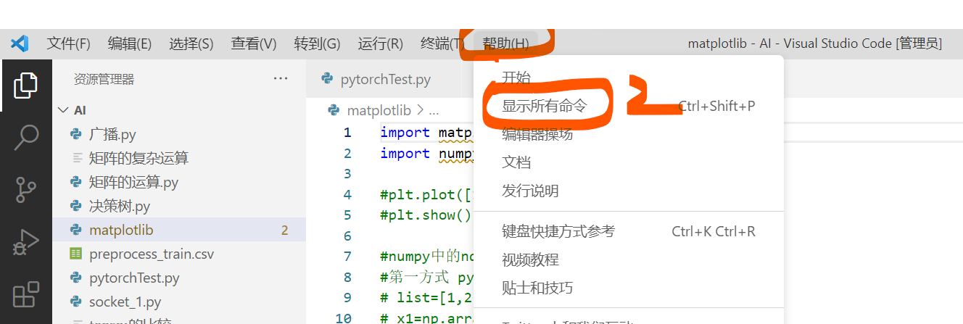
切换环境

Slide 6
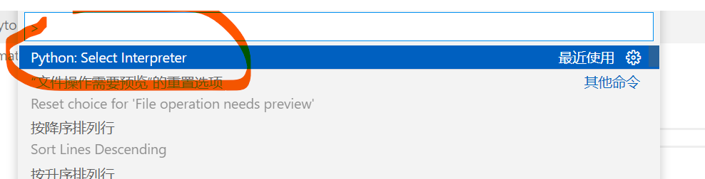

Slide 7
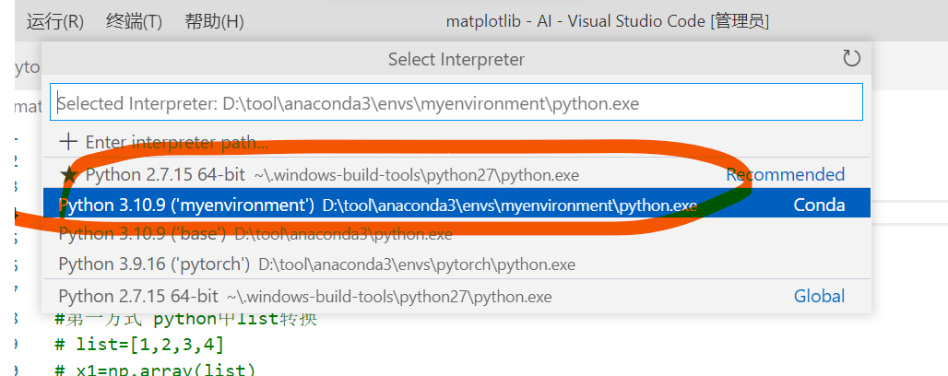

Slide 8
常用命令
查看环境上已安装的包（库）列表
conda list
安装包的命令
conda install -n myenvironment matplotlib
conda install -n myenvironment sklearn
或者 pip install matplotlib

